Slide 1

스마트공장 제조혁신을 위한 AI 프레임워크 개발 (AI Framework Development for the Innovation of Smart Factory Manufacturing)
2021.02.08~ 02.10 6주차 진행업무
2021.02.10
김선민

Slide 2
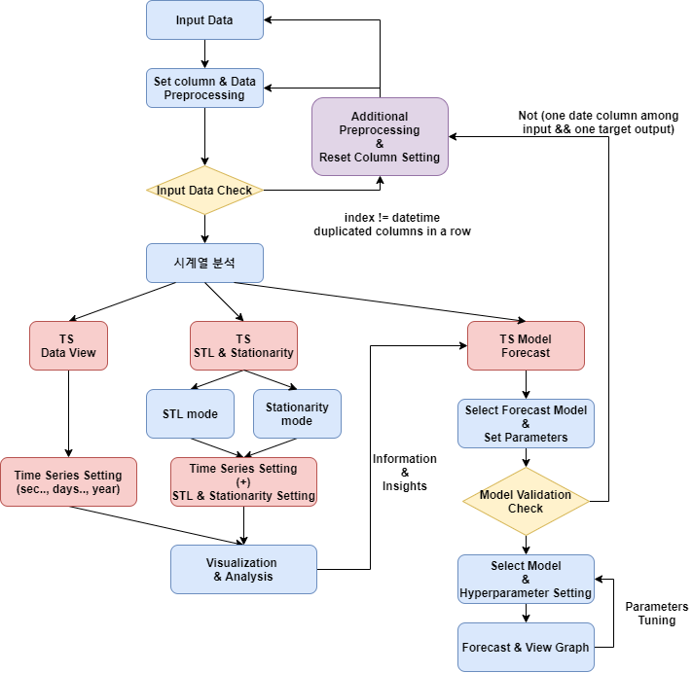
전체 Flow Chart

Slide 3
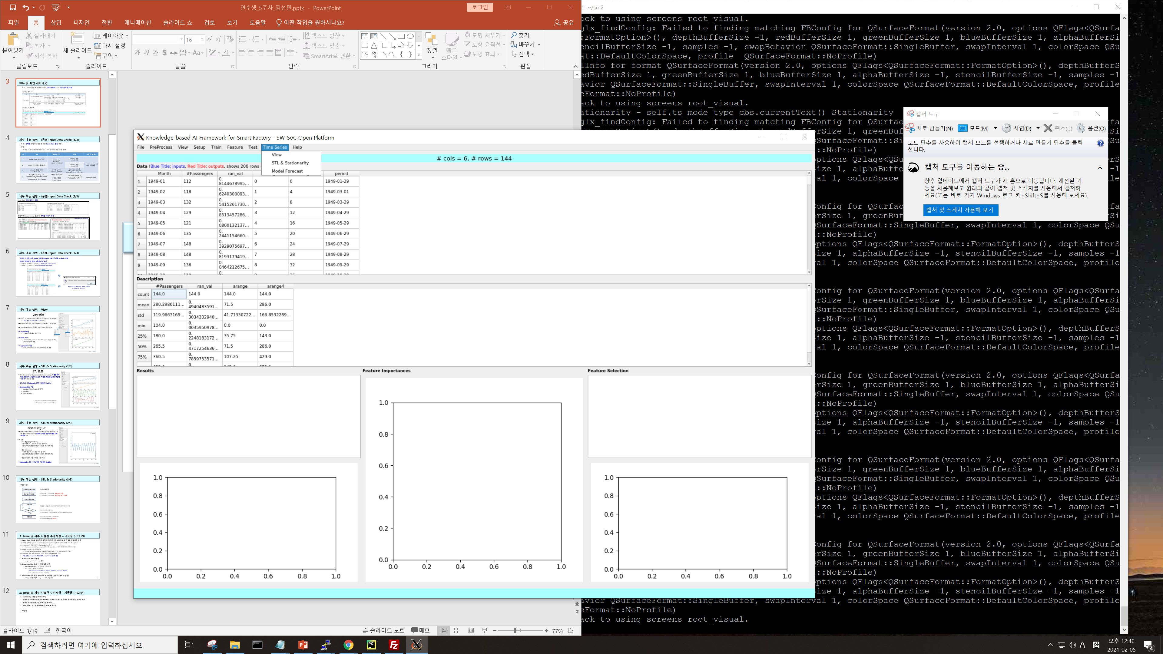
메뉴 및 화면 레이아웃
목표 : 스마트공장 AI 프레임워크의 Time-Series 파트 기능 정의 및 구현
STL: Seasonal Trend decomposition using Loess
Loess: a method for estimating nonlinear relationships
메뉴체계 표
구분 | 메뉴 | 내용 | 비고
Time Series | (공통) Input Data Check | 아래 두 기능 실행 전 Input 데이터에 대해 시계열 데이터 여부 파악 | 데이터 적합 여부 메시지박스
 | View | Row 데이터 및 다양한 TimeSeries 옵션 설정 View 기능
 | STL & Stationarity | 시계열 데이터 STL 분석 및 정상성 여부 확인
 | Model Forecast (forecasting) | 주어진 데이터를 통한 시계열 예측 모델링 | Fbprophet, ARIMA, SARIMA, VAR 등
화면 레이아웃

Slide 4
세부 메뉴 설명 – (공통)Input Data Check (1/3)
목적 : 시계열 데이터의 특징에 따른 Input Data 형식 제한
시계열 데이터란? 시간이라는 기준을 토대로 일련의 순차적으로 기록된 데이터
방법 : 다양한 시계열 데이터 형태 Case 조사 및 정의
No | Case | 데이터 모습 | 설명 | 구현 알고리즘
1 | Index에 시계열 데이터 존재 | 2019-01-01, 12/01/2019 2019-11-25 00:00:07 ….. | 데이터형식 체크 후 Index로 사용 | dateutils.parser.Isoparse() pd.to_datetime()
2 | Column에 시계열 데이터 존재 |  | 데이터형식 체크 후 Index로 사용
3 | Column에 시계열 인덱스 여러 개 존재 | 수주일 | 납기일 2019-01-01 | 2019-12-11 | 여러 개가 나타나지만 기본적으로 하나만 선택 (Index 변경 해가며 사용 가능)
기타 | 추가 전처리가 필요한 경우 - Datetime index divided into several columns - There is duplicate data in the row | 2019|10|12|00:35:25 1 … 2021-03-05 2 … 2021-03-05 3 … 2021-03-05 | 다른 데이터 File load 및 merge, groupby, Transpose 등 전처리단으로 안내 | pd.duplicated()

Slide 5
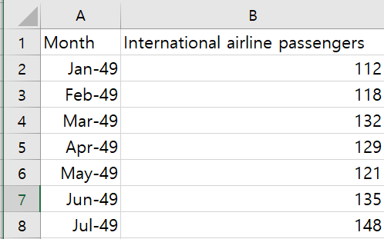
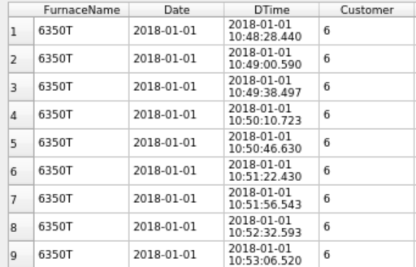
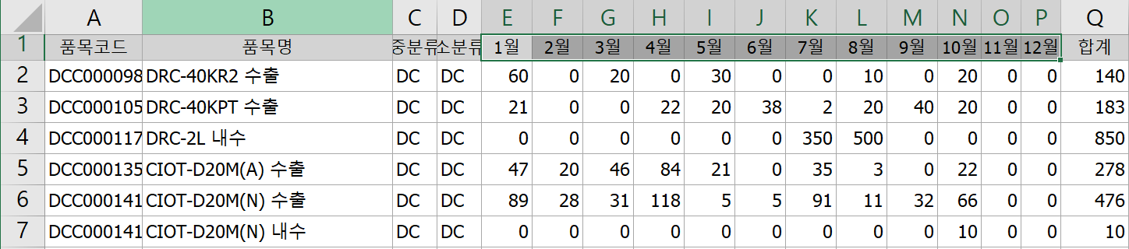
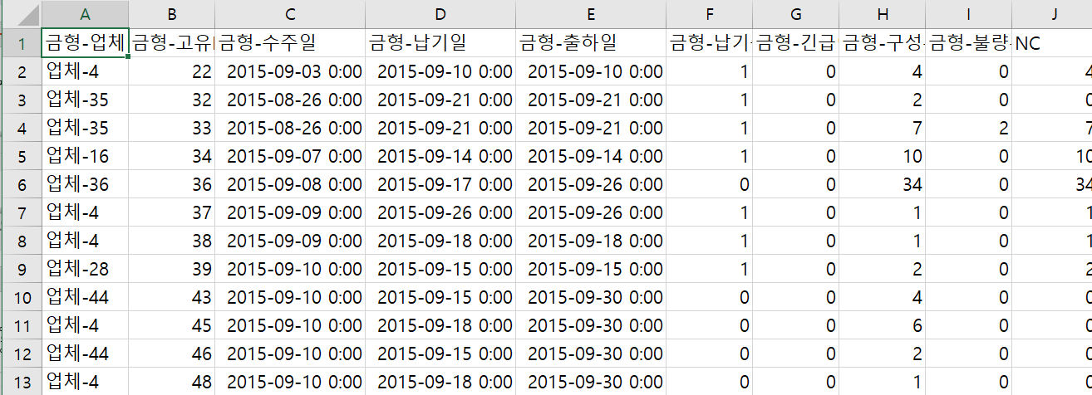
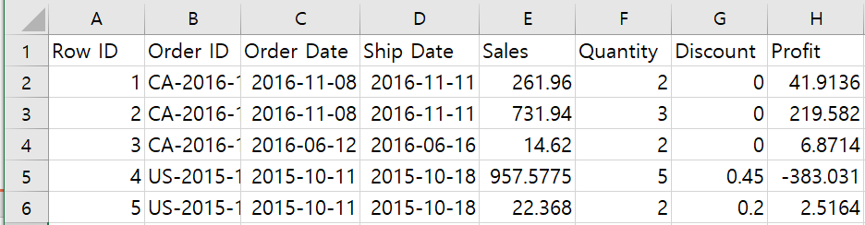
세부 메뉴 설명 – (공통)Input Data Check (2/3)
Input Data 적합 데이터 유형
international-airline-passengers.csv
SeA(params_merged_Toshiba_2018)
즉시 사용 가능
추가적인 Preprocessing 필요 및 부적합 데이터 유형
One datetime is divided into several columns
- Commax-2019 Production_Org.csv
Duplicated data in a column - B_company-B_20200818_R1_1.csv
추가적 Preprocessing
(groupby, melt, merge) 등 전처리 후 사용 가능
- Superstore.csv

Slide 6
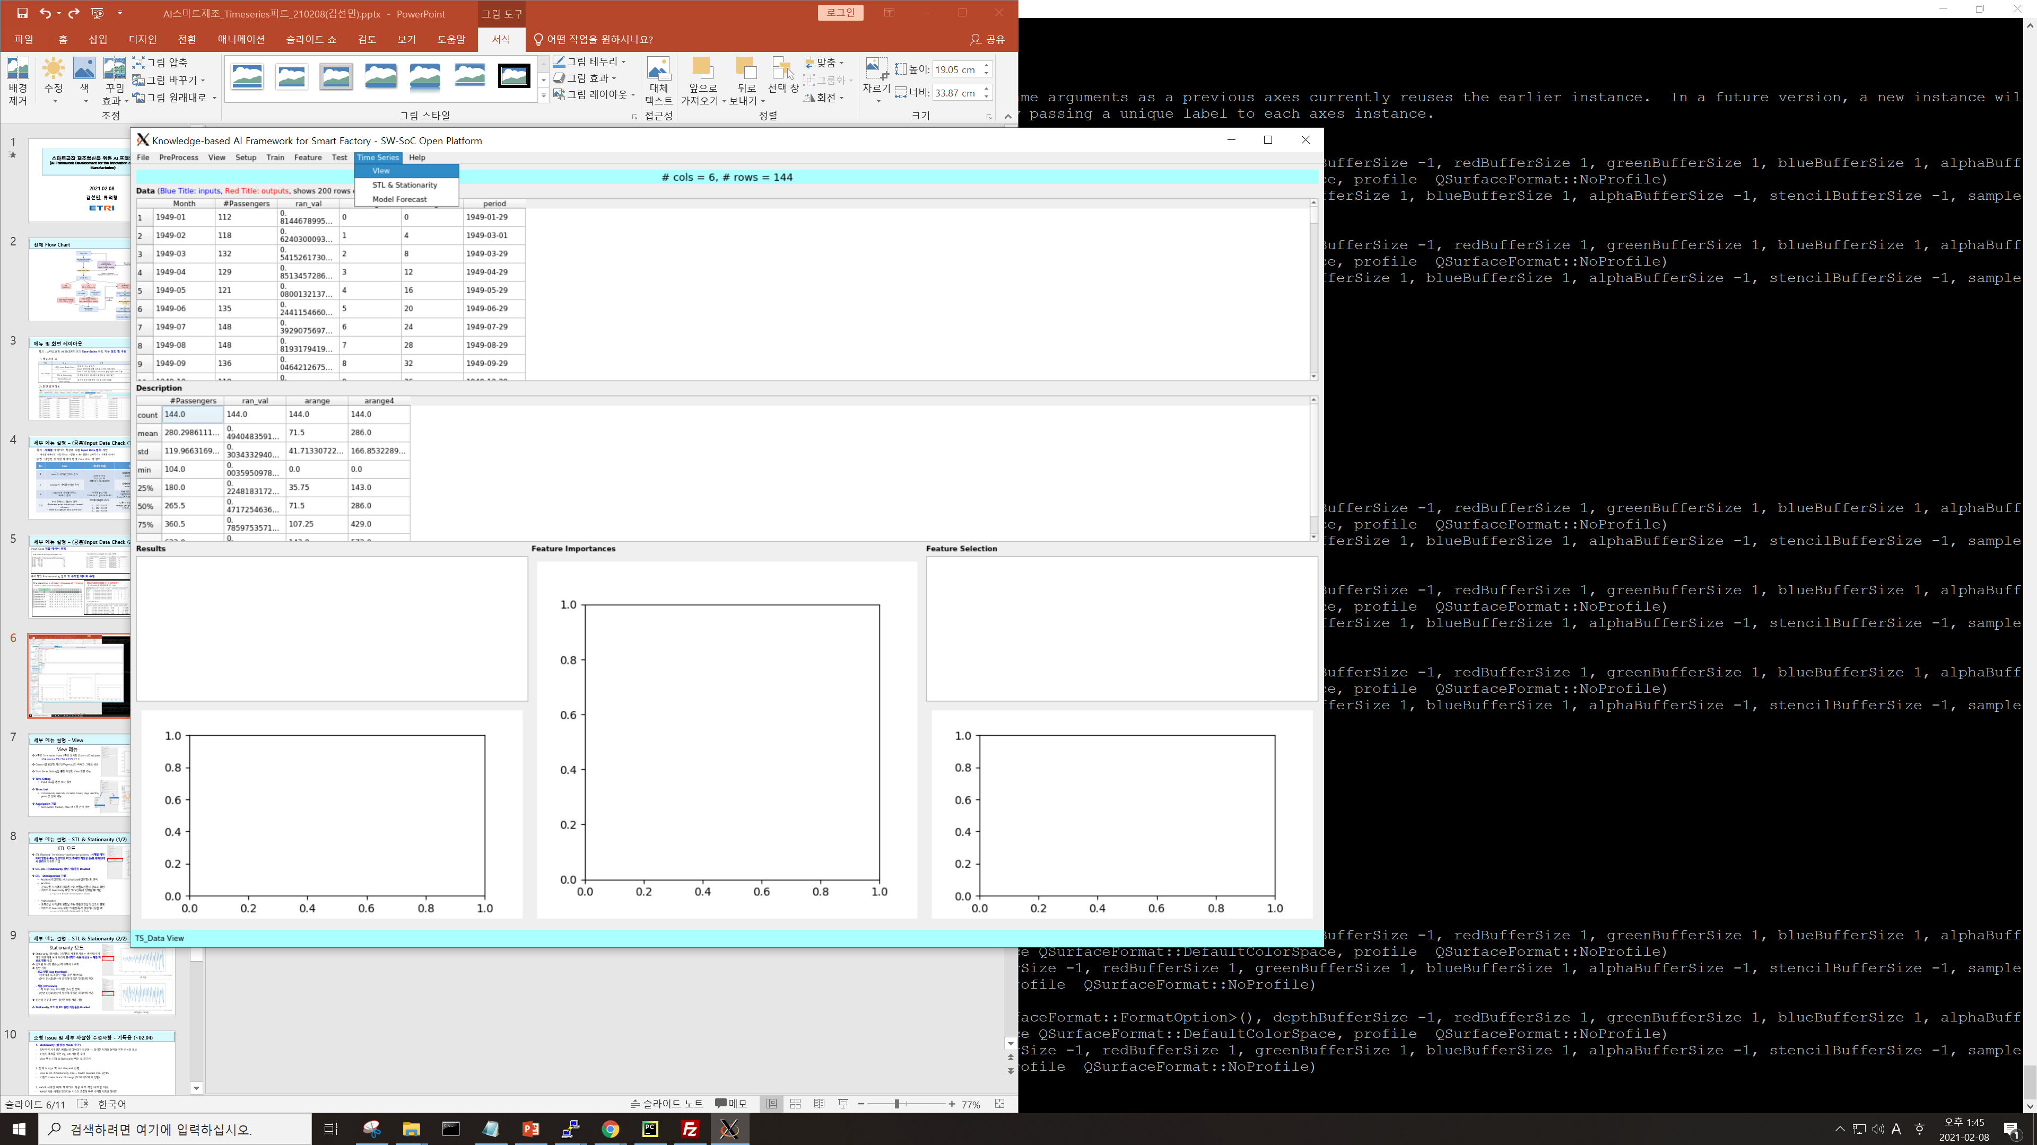
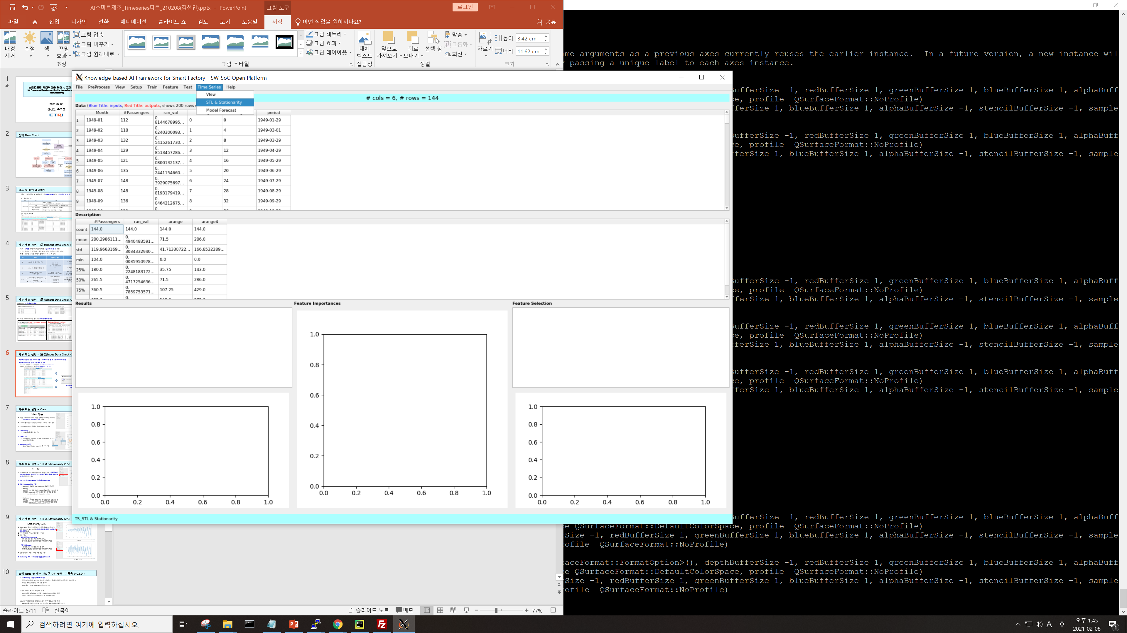
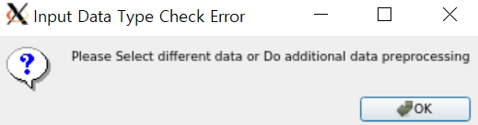
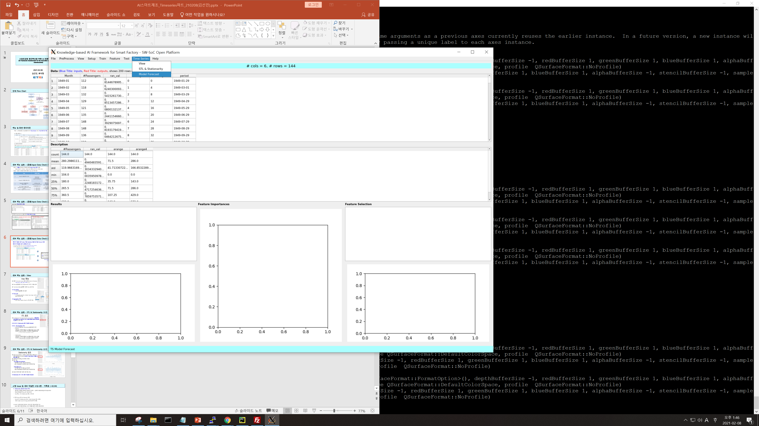
세부 메뉴 설명 – (공통)Input Data Check (3/3)
데이터 적합한 경우 Index 자동 Datetime 변환 및 다음 Process 진행
데이터 부적합한 경우 오류메시지 표시
Date 타입이 여러 열에 나눠져 나타난 경우 (Divided into several columns)
한 컬럼에 중복된 경우가 있는 경우 (Duplicated data in a column)
데이터 부적합시 다른 데이터 사용 or 추가적인 Preprocessing 요청 메시지

Slide 7
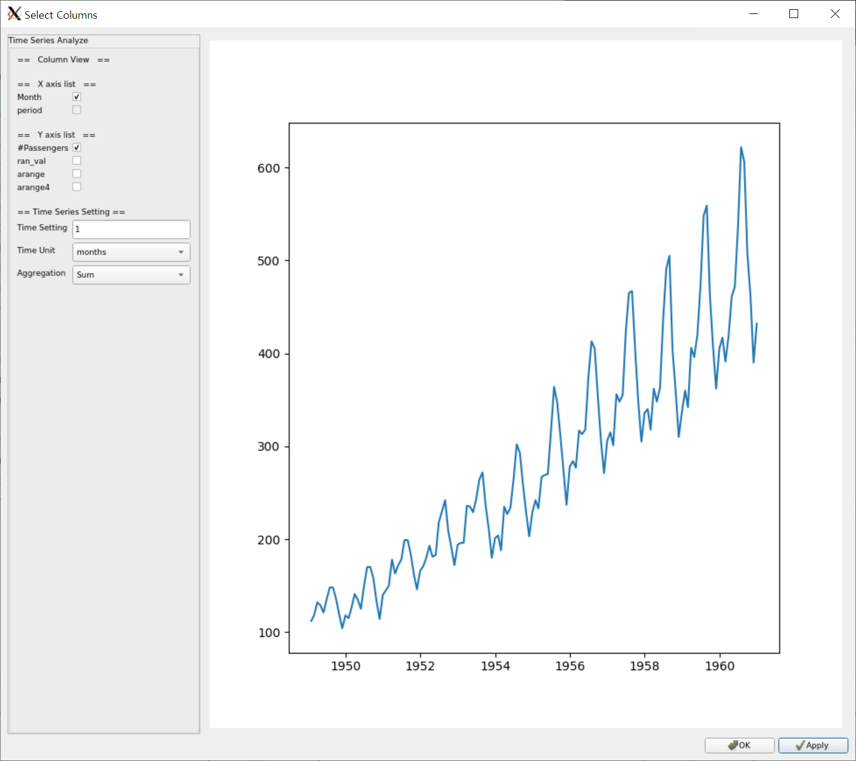
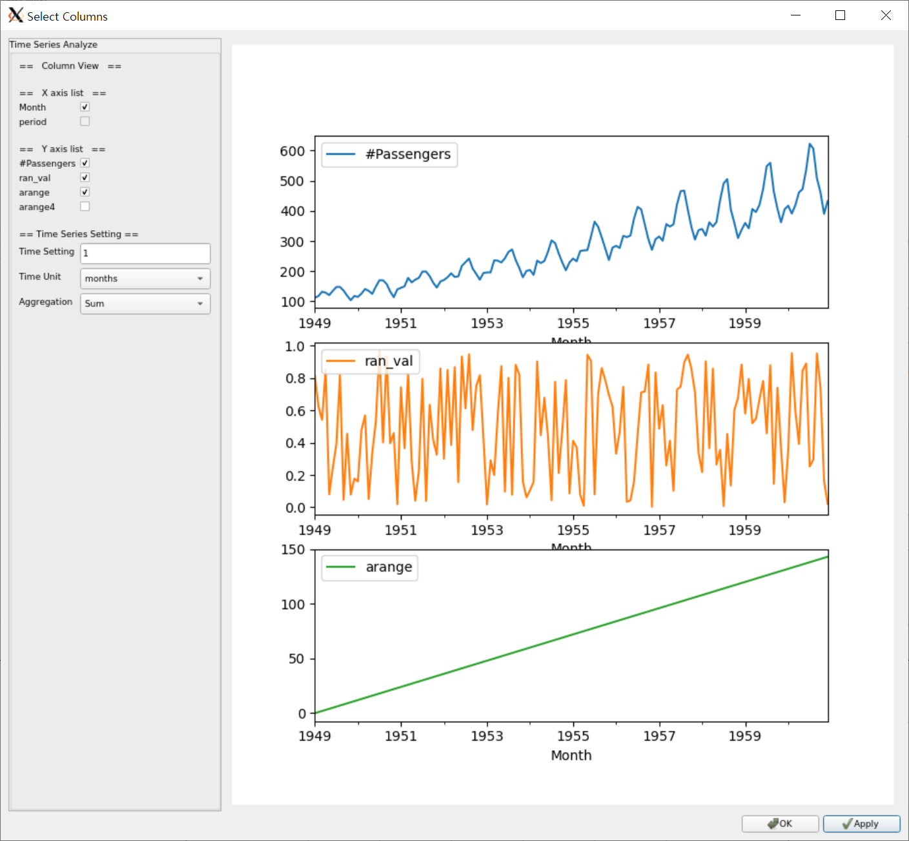
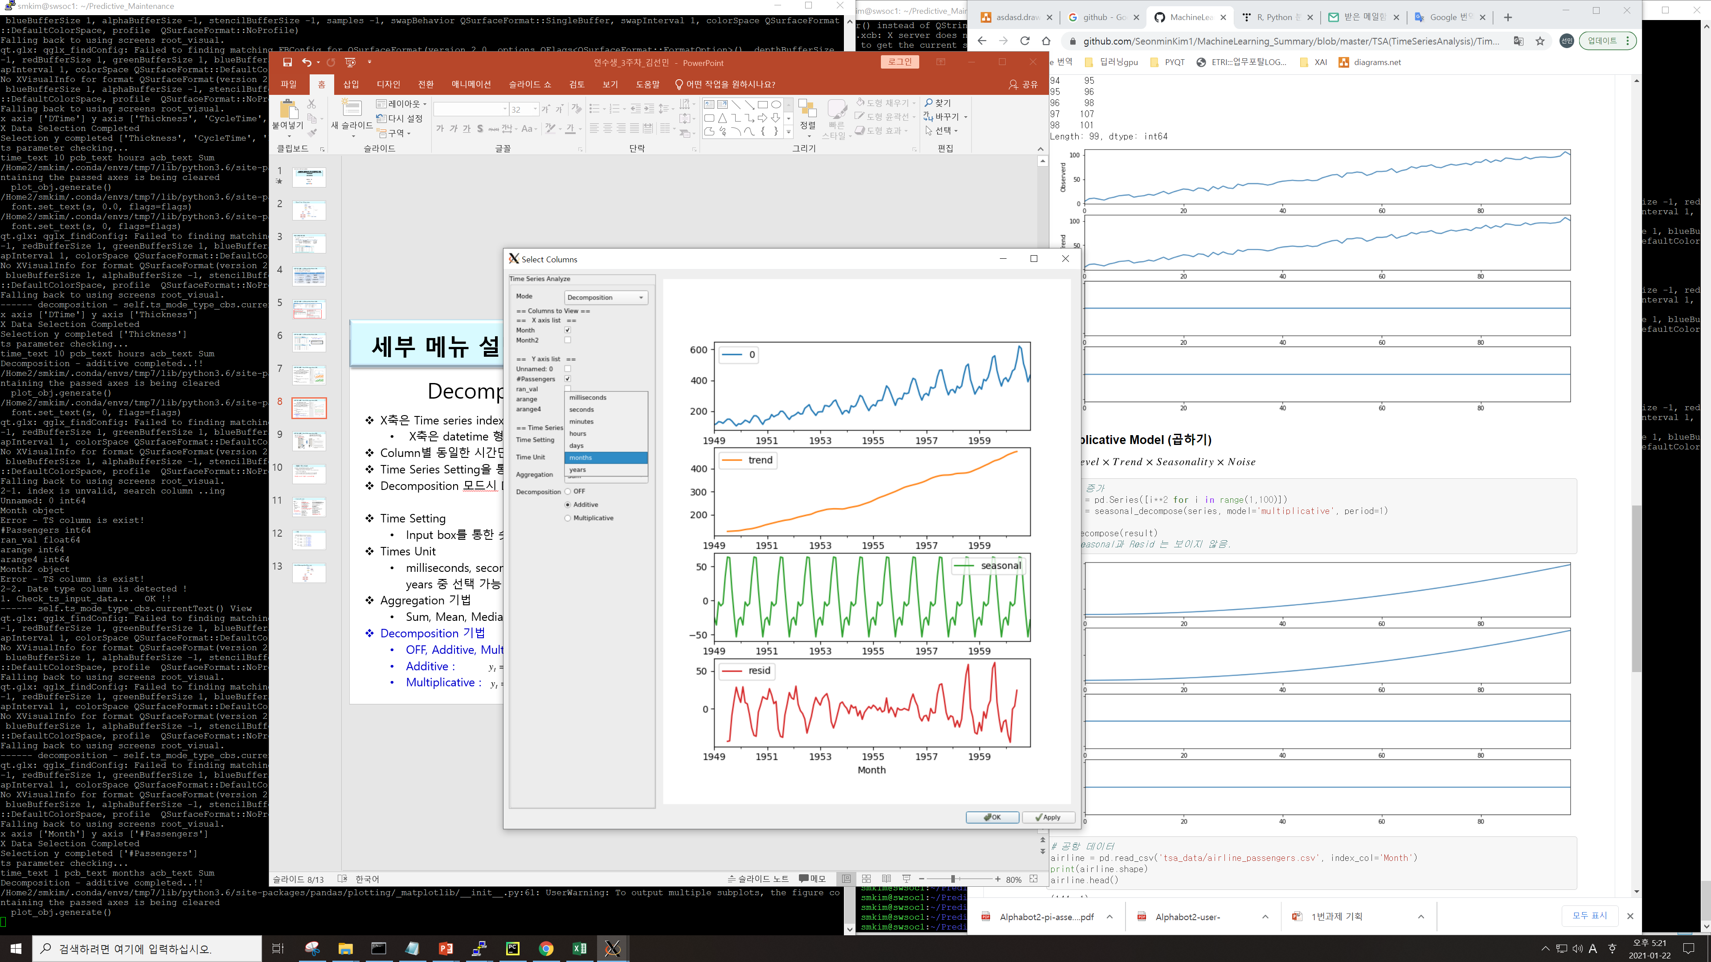
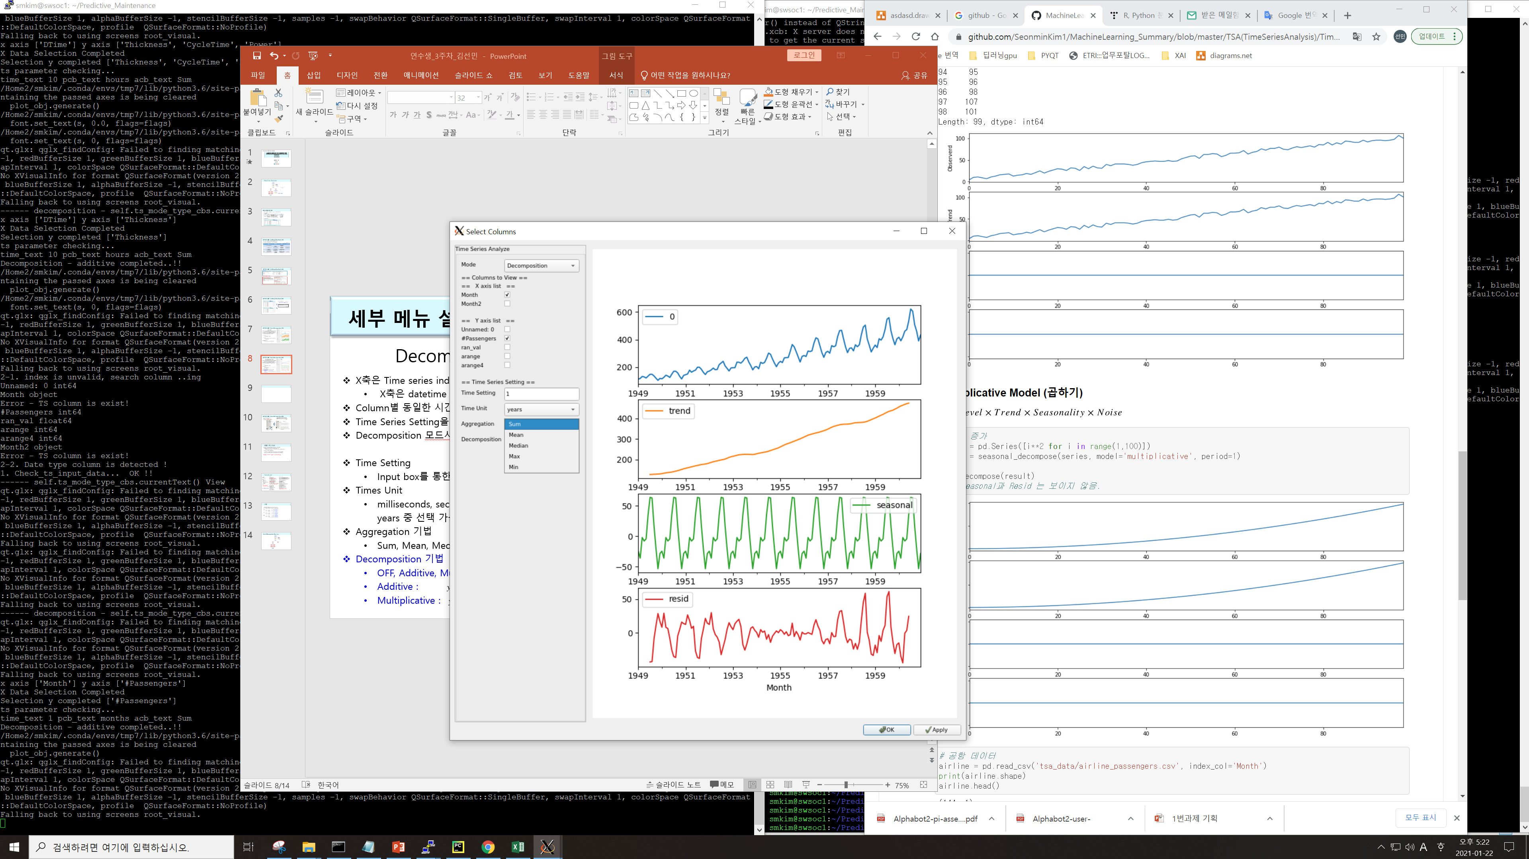
세부 메뉴 설명 – View
View 메뉴
X축은 Time series index Y축은 선택 Column (Checkbox)
X축은 datetime 형만, Y축은 수치형만 표현
Column별 동일한 시간단위(period)의 각각의 그래프 생성
Time Series Setting을 통한 다양한 View 조정 가능
Time Setting
Input box를 통한 숫자 입력
Times Unit
milliseconds, seconds, minutes, hours, days, months, years 중 선택 가능
Aggregation 기법
Sum, Mean, Median, Max, Min 중 선택 가능
- 단일 Column View -
- 멀티 Column View -

Slide 8
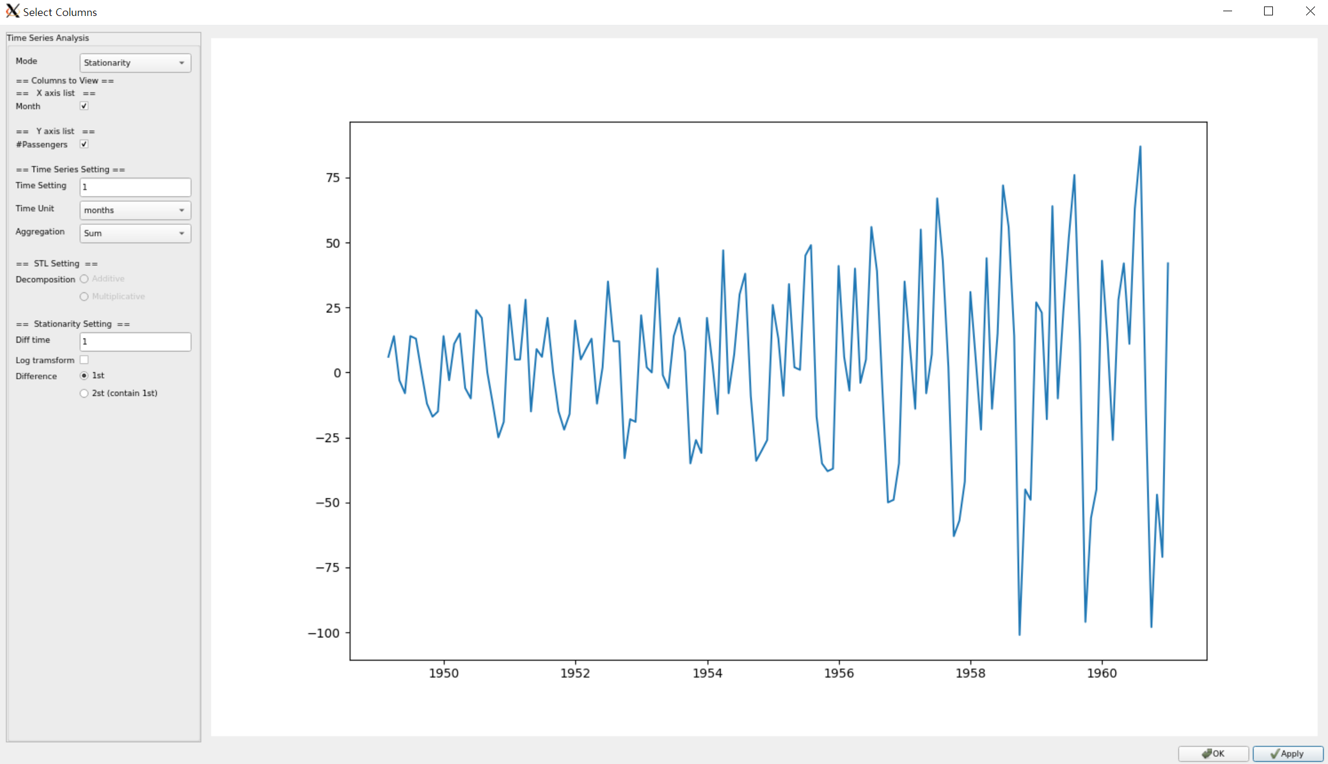
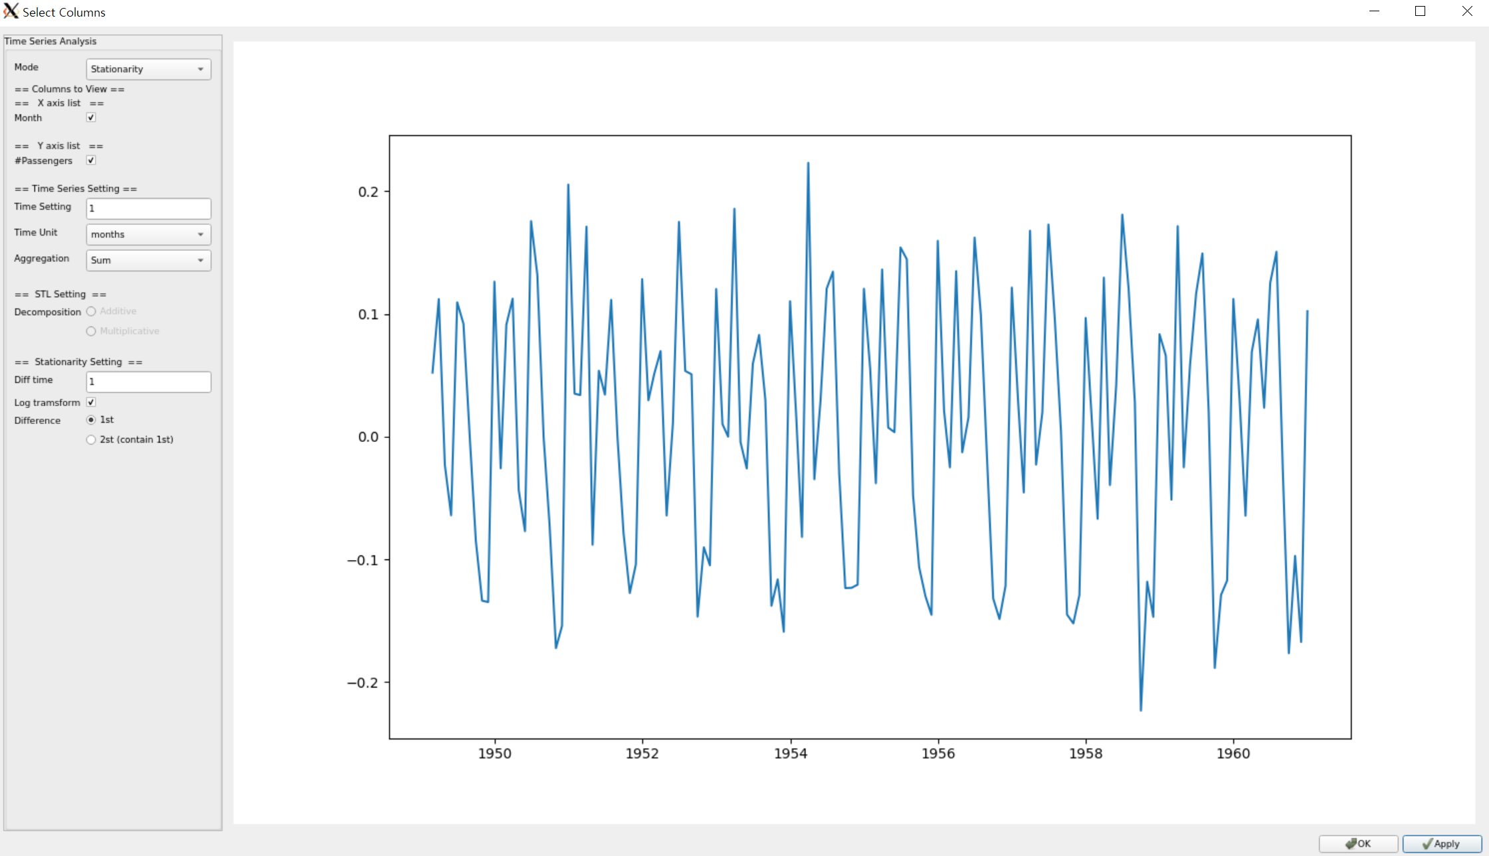
세부 메뉴 설명 – Stationarity & STL (1/2)
Stationarity 모드
Stationarity(정상성): 평균과 분산이 일정하며, 주기성이 있음
대부분의 시계열 자료는 정상성을 갖지 않음
➔ 정상성 시계열 자료로 변환해야 분석하기 쉬움
변수 선택과 정상성 옵션 선택을 통한 차분 그래프 시각화
일반 기능
로그 변환 (Log transform) (옵션)
- 데이터에 로그 함수 적용 여부 체크박스
- (분산 정상화)분산이 일정하게 증가 또는 감소하는 경우
차분 (Difference)
- 1차 차분 (1st)과 2차 차분 (2st) 모두 제공
- (평균 정상화)평균이 일정하지 않은 데이터에 적용
KPSS, ADF 교차 검정 : 차분 결과의 유효성 확인 목적으로 사용
ADF : p-value < 0.05 시 시계열이 안정적임을 의미
➔ KPSS : p-value > 0.05 시 시계열이 안정적임을 의미
- 1차 차분 -
- 로그변환 + 1차 차분 -

Slide 9
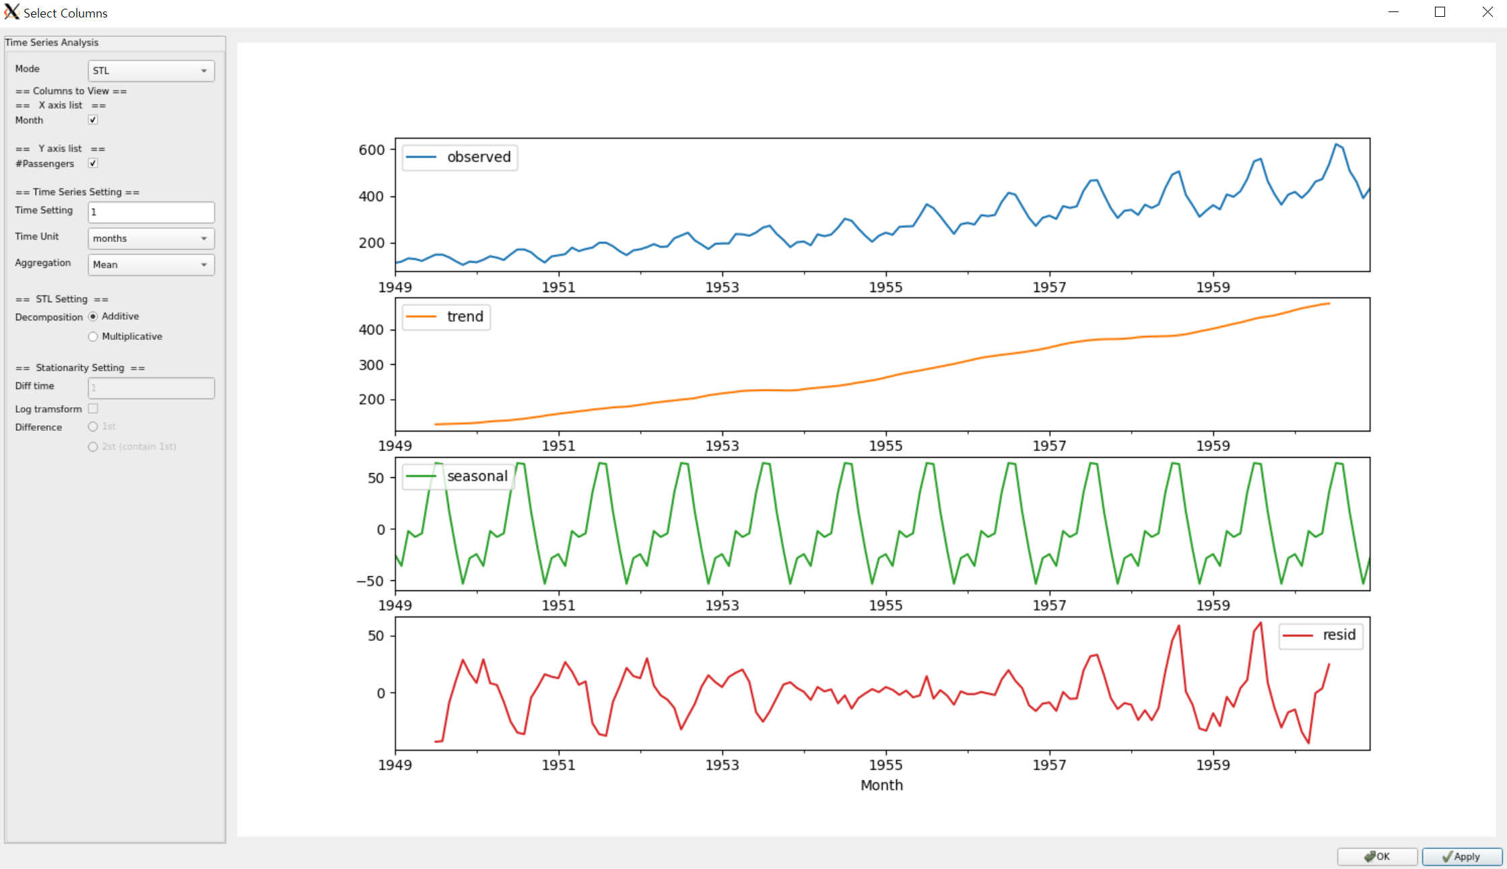
세부 메뉴 설명 – Stationarity & STL (2/2)
STL 모드
STL (Seasonal Trend decomposition using Loess) : 시계열 데이터에 영향을 주는 일반적인 요인 (추세와 계절성 등)을 관측값에서 분리하기 위한 기법
STL – Decomposition 기법
Additive(가법모형), Multiplicative(승법모형) 중 선택
Additive
- 관측값을 시계열에 영향을 주는 변동요인들의 합으로 설명
- 데이터의 Seasonality 패턴 크기(진폭)가 일정할 때 적합
Multiplicative
- 관측값을 시계열에 영향을 주는 변동요인들의 곱으로 설명
- 데이터의 Seasnality 패턴 크기(진폭)가 일정하지 않을 때

Slide 10
차주 진행사항 (21.02.15 ~ 21.02.19)
1. 정상성 테스트 검사 기능 구현
정상성 테스트 (ADF, KPSS) 지표 구현 및 결과 출력 창
2. 정상성 테스트 후 데이터 보존 구현
정상성 테스트로 변환된 Data를 STL 적용으로 수정
3. 실제 데이터 바탕의 메인 시나리오 구성
View ~ Forecast 까지 전체 Flow 점검
메인 시나리오 데이터 : airpassengers, superstore, 외 1개
용해탱크 AI 데이터셋(KAMP), SeA dataset, B_company datset, 등
4. 기타 - 기능 점검 및 버그 테스트
각 버튼 별 동작 기능, 조건 등 세부 점검
5. 기타 – PPT 내용 및 Document 보완
정상성(원래 데이터 추가 시각화) / Seasonal Decompose x축 minimum 필요
왼쪽 메뉴바 확대시 창 붙게
1차 차분, 2차 차분(diff(1)) / Combox default-mean
Flow Chart – Input data 수정
메뉴바 버튼 unvisible / multiplicative 0들어있으면 날라가는거 /

Slide 11
소형 Issue 및 세부 자잘한 수정사항 - 기록용 (~02.09)
1. 전체 Merge 및 Pull Request 진행
Timeseries 1차 자체 Merge 완료 (View & STL & Stationarity + Model Forecast)
기존의 master branch로 pull request 보내도 되는지?? (02.09 피드백 후 진행)
2. KAMP 시계열 예제 데이터로 사용 여부 적합/비적합 이슈
KAMP 제공 시계열 데이터는 시간의 흐름에 따른 수치형 시계열 데이터
But 데이터의 최종 목적은 불량 여부 구별로 분류 모델임
따라서 KAMP 데이터 사용시 기존의 분석 목적을 수정한 시간에 따른 MELT_TEMP, MOTORSPEED, MELT_WEIGHT, INSP 등 (모두 수치형) 예측으로 수정 진행 가능 ➔ 분석의 가치가 있는지 고려 중 (시간에 대한 중복이 있어 Groupyby 후 사용가능)

Slide 12
소형 Issue 및 세부 자잘한 수정사항 - 기록용 (~02.04)
Stationarity (정상성 Mode 추가)
일반적인 시계열은 비정상성 데이터가 대부분 -> 용이한 시계열 분석을 위한 정상성 체크
정상성 체크를 위한 log, diff 기능 등 추가
View 메뉴 / STL & Stationarity 메뉴 로 재구성
2. 전체 Merge 및 Pull Request 진행
View & STL & Stationarity 파트 + Model Forecast 파트 (완료)
기존의 master branch로 merge (02.08 피드백 후 진행)
3. KAMP 시계열 예제 데이터로 사용 여부 적합/비적합 이슈
KAMP 제공 시계열 데이터는 시간의 흐름에 따른 수치형 시계열 데이터
But 데이터의 최종 목적은 불량 여부 구별로 분류 모델임
따라서 KAMP 데이터 사용시 기존의 분석 목적을 수정한 시간에 따른 MELT_TEMP, MOTORSPEED, MELT_WEIGHT, INSP 등 (모두 수치형) 예측으로 수정 진행 가능 ➔ 분석의 가치가 있는지 고려 중 (시간에 대한 중복이 있어 Groupyby 후 사용가능)

Slide 13
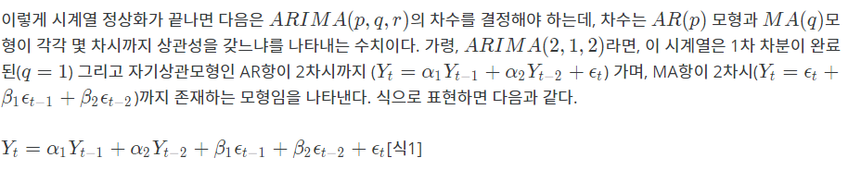
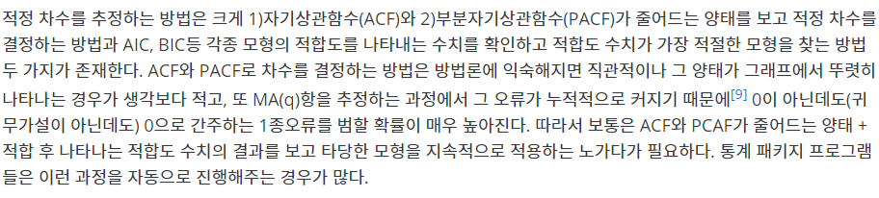
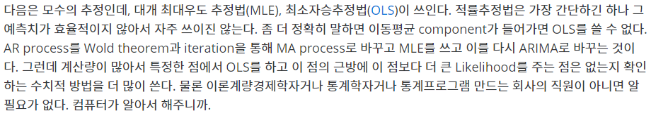
Automatic TimeSeries Analysis
ARIMA는 비정상성 시계열 자료에 대해 분석하는 방법
ARMA 시계열 분석에서 적용공분산 정상성을 만족시키는 과정을 거쳐 분석을 진행
ARIMA모형은 크게 1)모형의 식별 2)모수 추정 3)모델 적합 4,)예측의 4 단계로 구분이 되는데, 1) 모형의 식별에서 시계열의 정상성 여부를 확인하게 되며, 보통은 그래프를 먼저 그려보고 추세선이 존재하는지, 상수항이 존재하는지(즉 시계열 변수의 평균값이 0이 아닌지) 확인 후 ADF^{[7]} 검정법으로 단위근을 검정하거나, 혹은 자기상관함수나 편자기상관함수가 줄어드는 양태를 보고 단위근 여부를 판단하거나, 혹은 그냥 그래프가 추세,순환,계절,불규칙 변동을 보이는지 눈으로 확인하고 정상성 여부를 확인하게 된다.

Slide 14
Automatic TimeSeries Analysis
정상성을 확인하는게 중요한 이유는, 일반적으로 선형확률과정은 임의의 표본공간으로부터 시계열 값들이 선출되면서 실현된 것이라고 보기 때문이다. ^{[8]} 즉, 오늘의 주가 지수가 320이라면, 그 주가지수는 이상적인 천상의 주가지수 그래프에서 여러개를 표본 선출하여 만든 수치들의 평균(앙상블 평균)의 값이라고 볼 수 있는 것이다. 좀 더 엄밀히 말하면 우리가 구한 시계열 자료는 시간에 따른 확률분포에서 실현된 값들의 나열이다. 그런데 시간이 흐름에 따라 확률분포가 크게 변동한다면 그 실현값들의 평균이나 분산 등 모멘트가 의미가 없기 때문에 적어도 이 모멘트들이 우리가 다루고자하는 확률과정을 설명하기에 문제가 없도록 하기 위해 필요한 조건이 정상성 조건이다. 마찬가지로 미래의 수치도 이런 방법으로 추측이 가능한데, 문제는 현실사회에선 이상적인 그래프는 존재하지도 않고, 어디까지나 모수치는 없고(가정은 하지만) 과거값인 표본들만 존재하는 상황이라는 데 있다. 즉, 유한개의 관찰된 시계열 자료로 추정을 하려면 필연적으로 그래프를 단순화 시키는 가정이 필요하다. 그래프를 정상화 시키는 가장 효율적인 방법은 시계열 변수들을 백색화(Whitening) 시키는 것이다. 백색잡음으로 구성된 항들은 평균은 일정하고, 분산은 일정하며, 변수들간 공분산과 자기상관은 시점t에 의존하지 않고(즉 특정 시점t에 갈수록 커지거나 작아지지 않고) 어디까지나 각 변수들의 시점의 차이인 "시차"에만 의존한다는 정상성 조건을 만족하게 된다. 변수들을 "백색잡음"으로 만드는 가장 효율적인 방법은 바로 차분(differencing)을 이용하는 방법인데, 바로 현재 변수에서 바로 전 차수의 변수를 빼줌으로서 가능

Slide 15
Automatic TimeSeries Analysis-참고문헌
배경
IOT 기술의 급속한 발전에 따라 다양한 센서로 수집한 빅데이터가 생겨나면서, 다양한 빅데이터의 분석을 통해 활용하는 것에 대한 사람들의 관심도도 증가하고 있다.
분석기법 중 하나인 시계열 분석은 많이 쓰이지만 아직 전문성이 많이 필요하고 일반사람들이 분석하기에는 한계가 있다.
STL, Decomposition 등의 전문가의 분석이 필요.
시계열 분석의 용이성을 높이고 성능도 비슷함을 유지하기 때문에 더 효과적으로 분석하는 것이 가능해짐
이를 위해 시계열 분석에 대한 Automatic Program을 개발하고 분석 과정의 View를 통한 전반적인 Guide를 제안한다.
프로그램 순서
사용자 : 데이터 입력, x(auto-인덱스 추천), y(auto-수치형 판별) 선택 / Resampling된 데이터가 나옴.
‘Auto Program
1) 모형의 식별(정상성 판단) 미분을 통한 d 값 전달 (2번 이상 미분시 FAIL, 가장 좋은 D 찾아서 건네줌) -> 2) ACF-PACF를 통한 P,Q 값 구함 BIC 기준으로..
장점
시계열을 모르는 일반인도 사용 가능
최소한의 사용자 선택 (Index 자동 선택 및 추천 / 측정 변수들 선택 / 기간 단위 선택 / 예측 기간 선택)
전 과정에 대해 자동으로 실행되어 일반인도 사용 가능 한 점
전문가 사용시 필요시 세부 조정 가능
전문가가 매번 단계적으로 분석하는 단계를 자동으로 실행되고 과정 점검을 위해 시각화 하며, 세부 옵션 조정을 할 수 있다는 점
프로그램 자동화로 인한 분석 시간 단축
Arima 파라미터는 자동으로 선택될 여지가 있다
자기회귀모형에 대한 도메인적 적합성 분야 찾기
ARIMA Model 설명 및 강점
ARIMA 에 적합한 예제 데이터 몇 개를 실험으로 돌리고, 걸린 시간 측정
STL, Stationarity, ACF-PACF 분석
https://namu.wiki/w/%EC%8B%9C%EA%B3%84%EC%97%B4%20%EB%B6%84%EC%84%9D // 나무위키
https://scienceon.kisti.re.kr/srch/selectPORSrchReport.do?cn=TRKO201900021397

Slide 16
제조 머신비전 KAMP – 12번 X-ray 검사장비 AI 데이터셋 분석 및 연구 & 임베디드 장비를 이용한 On-Device 실험
사이드 프로젝트
2021.02.05
김선민

Slide 17
제조 머신비전 KAMP – 12. X-ray 검사장비 AI 모델 경량화연구
머신비전 KAMP : 12. X-ray 검사장비 AI 모델 경량화 연구
배경 : 기존 머신비전은 자연 이미지와는 달리 이미지 배경이 제한되어 있어, 자연 이미지로 학습 된 오픈소스 모델들 과는 이질감이 존재하며, 실제 문제 해결을 위해 지나친 Deep 한 모델 등 많은 파라미터 연산을 필요로 하지 않는다.
목적 : 머신비전에서의 보다 적합한 모델을 제안하기 위해 기존 x-ray 검사장비 문제에서 제안된 오픈소스 yolo v3를 경량화하고 최적화 작업을 거쳐 정확도와 처리 속도 등의 효율성 측면을 비교 실험
데이터셋 : KAMP 데이터셋 12번. X-ray 검사장비 AI 데이터셋
진행(예정)
선행연구 조사 (Detection – yolo 기반 오픈소스 실험 2편(v2, v3, tiny) (완료)
환경셋팅 (GPU, Tensorflow, yolo v3) (완료)
12번 GuideBook 참조 가이드라인 모델 (YOLO V3) 재현 테스트 (완료) => 성능 90% 이상
YOLO V3 경량화 및 최적화 방법 조사
- 최적화 : ONNX / TensorRT
- 경량화 : Yolo-Tiny / Channel Reduction / 모델 축소

Slide 18
임베디드 딥러닝 .. Something…
환경 구성
1-1. RPI V4 + Coral Accelerator + Mobilenet SSD
1-2. Google Coral Board 성능 테스트
2. MJPG Streaming + RPI 2대 ➔ 다중 서버 CCTV 모니터링 및 위험감지시 알림 시스템
3. (미정) Jetson Nano + YOLO v4 ….

Slide 19
기타 - 소형 Issue 및 세부 자잘한 수정사항 – 기록용 (~01.29)
1. Input Data Check 알고리즘 설계 간 다양한 기존 API 비교 및 적절한 알고리즘 선택
- 사용가능 알고리즘 : pandas.to_datetime() / pandas.read_csv( 인자 Parse_dates 이용) dateutils.Isoparser
(1) To_datetime만 사용시 일반 숫자도 datetime으로 인식
AirPassengers.csv에서 passengers(127, 118.. Type=Int) => 1970-01-01-00:00:00:001으로 인식
(2) pd.read_csv 사용시 인식률이 낮음
SeA/params_merged_Toshiba_2018.csv의 Dtime(2018-01-01 10:48:28:440) 인식 불가
(3) Isoparser는 국제 표준 ISO8301로 다양한 형태의 Datetime여부를 인식.
최종 솔루션 : Isoparser로 1차 판별 후 -> to_datetime()으로 변환
2. Timeseries 코드 모듈화
gui_pm.py -> timeseries.py 분리
3. Decomposition 모드 시 단일 컬럼 선택
Decomposition 모드 : x축 1개, y축 1개로 고정.
View 모드 : x축 1개, y축 여러개
1개의 Decomposition 당 4개의 plot 나옴, 여러 컬럼 선택시 plot 간 겹침 문제 발생
Mode 변경시 column checkbox 초기화 도입
4. Resonable 하기 위한 세부 로직 및 UI 수정 (발견 시 계속 수정 중)
로직 단순화를 위한 Decomposition OFF 기능 삭제

Slide 20
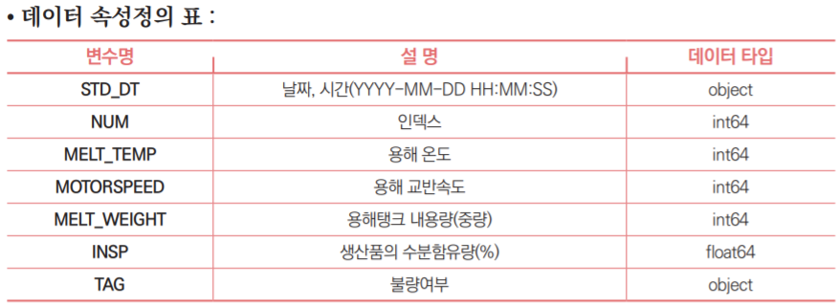
기타 - KAMP – 용해탱크 AI 데이터셋
목적 : 용해탱크 분말의 원재료를 정제수 등에 용해/혼합하는 과정에서 용해 탱크 설비운영값(용해온도, 교반속도, 수분함유량)을 기준으로 최종 품질을 예측(불량여부 분류)
데이터 : STD_DT index와 5개의 수치형변수 및 1개의 범주형 변수 존재

Slide 21
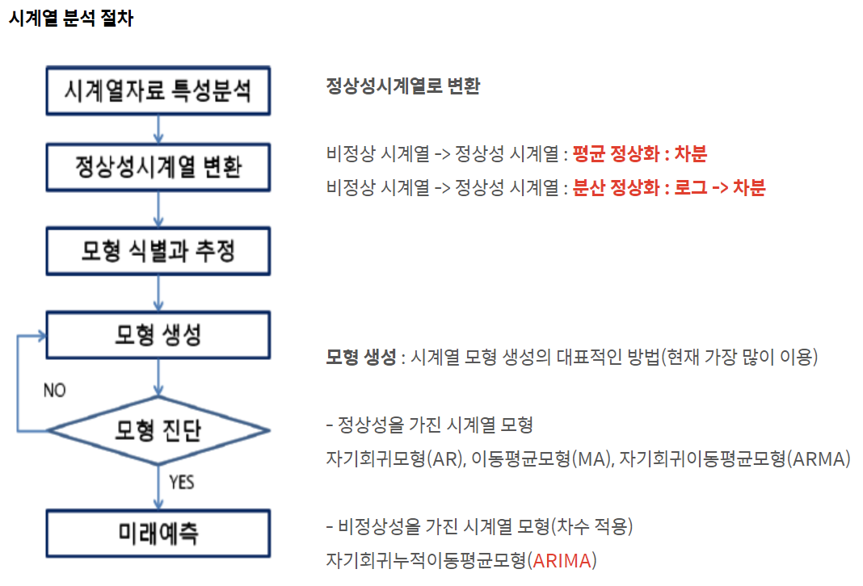
기타 - 시계열 분석 절차

